Slide 1
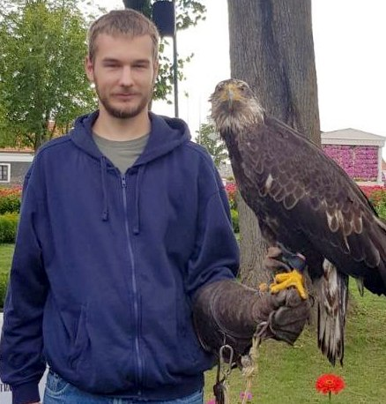
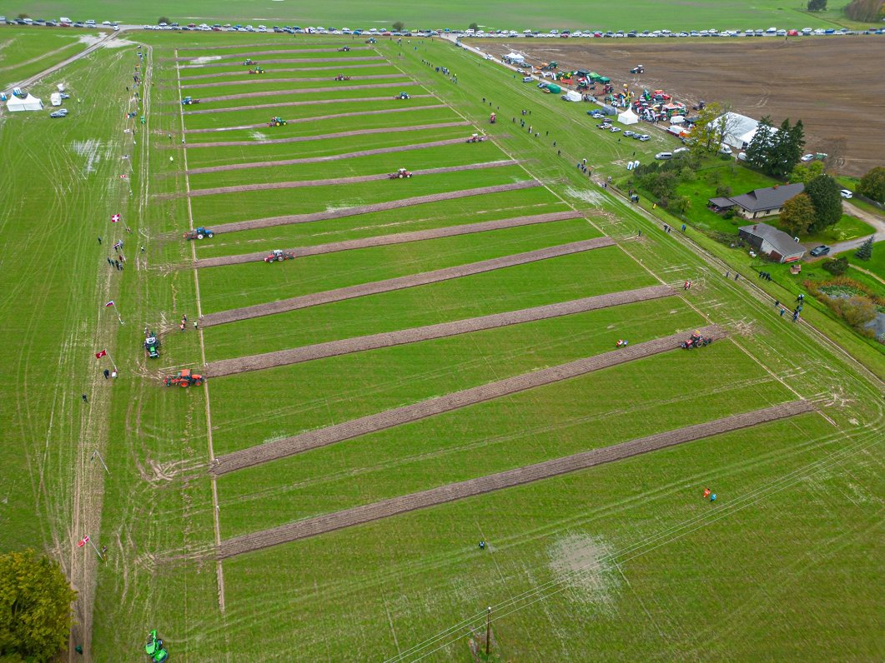
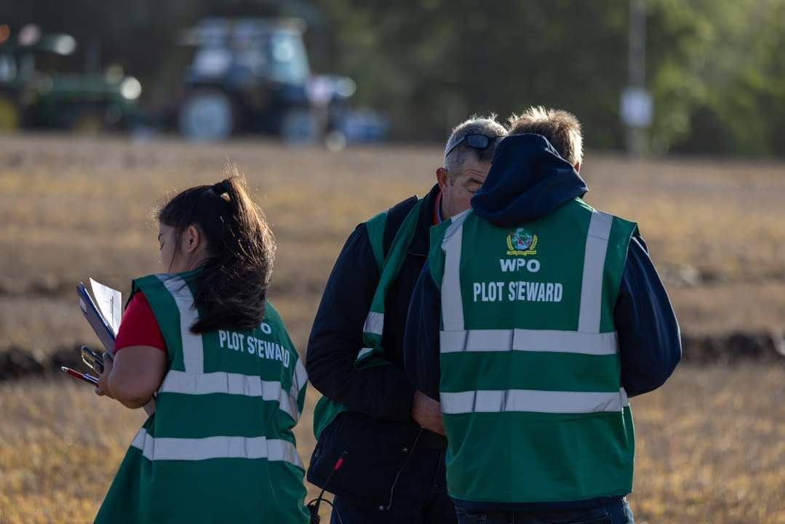
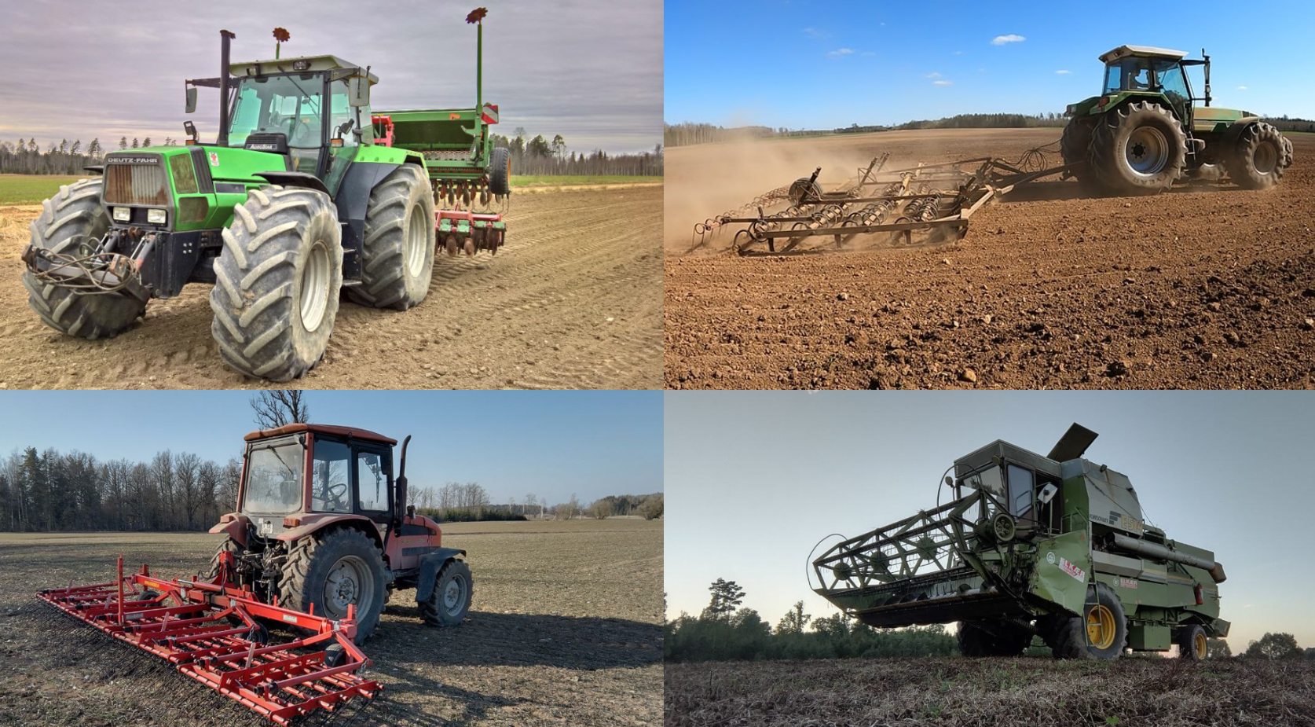
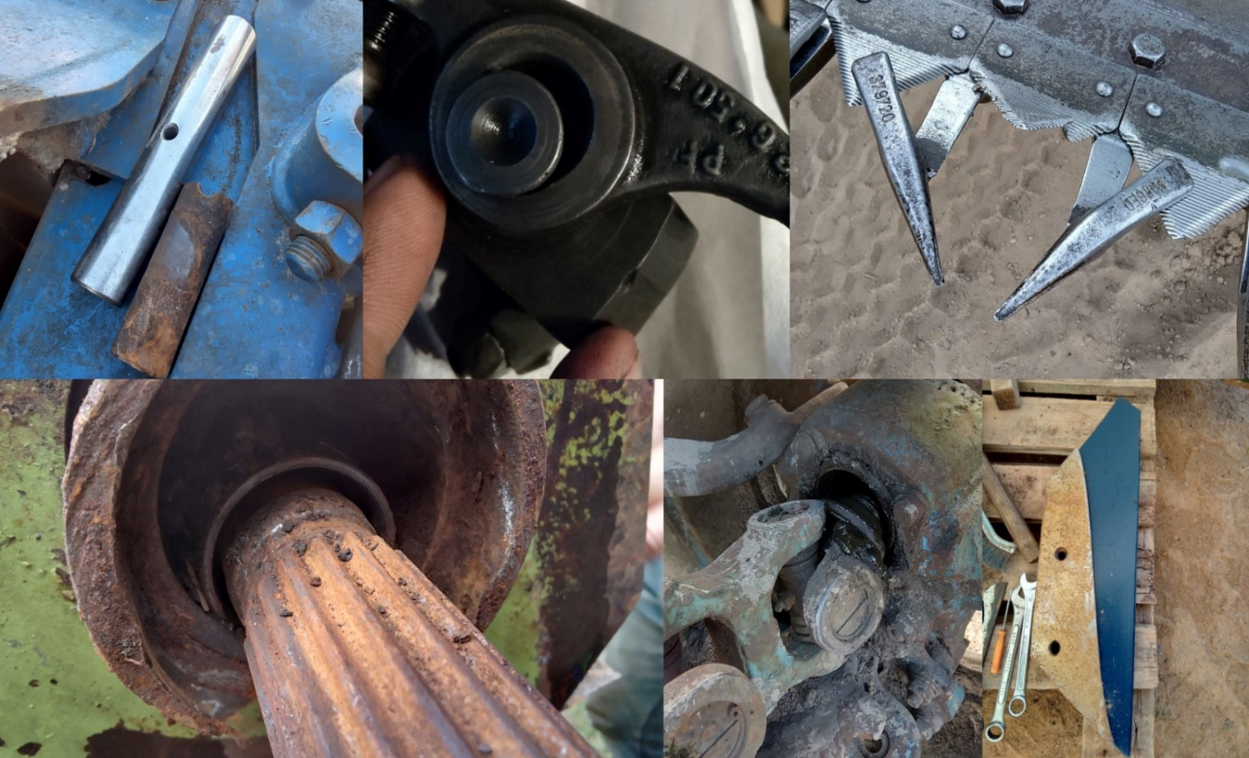
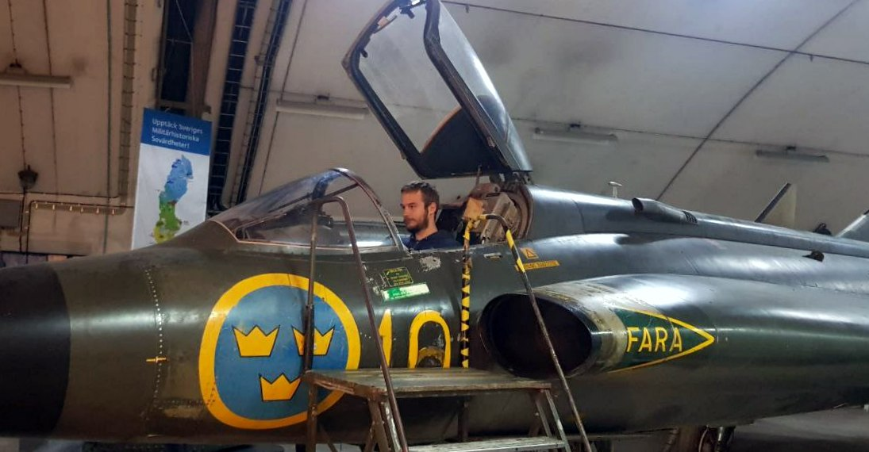
Profesora Oļģerta Ozola vārdiskā stipendija 2023.gadā
Kurzemnieks Kaspars Vitkovskis ir no Saldus novada Zirņu pagasta. Viņa dzīve vienmēr bijusi saistīta ar lauksaimniecību un tehniskas lietas viņu vienmēr ir interesējušas, tāpēc Kaspars pēc Kandavas Lauksaimniecības tehnikuma absolvēšanas devās studēt uz Latvijas Lauksaimniecības universitāti (tagadējo LBTU).
Prof. O.Ozols izstrādāja mehānismu jaunu struktūras teoriju, analītiskās kinemātikas un analītiskās metriskās sintēzes metodes plakaniskiem mehānismiem un ar šiem pētījumiem ierakstīja savu vārdu pasaules zinātnes vēsturē.
Kopš 1994. gada O. Ozola stipendija tiek piešķirta katru gadu. Tā ir 182 Eiro mēnesī.
Kaspars Vitkovskis par profesoru O. Ozolu:
Cilvēks, kurš, ja nevarēja paiet, tad rāpoja uz mērķi. Ļoti mērķtiecīgs, gatavs ieguldīt savu laiku, lai gūtu progresu. No viņa var mācīties, ka ar neatlaidību praktiski jebkurš mērķis agrāk vai vēlāk ir sasniedzams.
Studiju laikā K.Vitkovskim labi padevās studiju kursi- Tēlotājģeometrija, Teorētiskā mehānika, Mašīnu dinamika un Materiālu pretestība. Ļoti interesanti viņam šķita praktiskie darbi studiju kursos Spēkrati I un Spēkratu diagnostikas pamati, kuros tika izmantoti gadījumi no dzīves, lai kontrolētos apstākļos tos izvērtētu.
Mācībspēki stipendiātu raksturo: Kaspars aktīvi iesaistās mācību procesā, demonstrējot stingru apņemšanos izglītoties, ievēro darbu izpildes termiņus. Viņš ir students, kas analizē informāciju, nevis pasīvi absorbē to. Jaunietis aktīvi iesaistās diskusijās nodarbību laikā, nekautrējas uzdot jautājumus par interesējošām tēmām un meklē skaidrojumus.
Prof. O. Ozola stipendiāts IITF studiju programmas Lauksaimniecības inženierzinātne 4.kursa students
Kaspars Vitkovskis
K.Vitkovskis novēl esošiem un topošiem inženieriem:
radošu pieeju problēmu risinā-šanā, spēju domāt ārpus rāmja.
Jau vairāk kā 10 gadus jaunietis nodarbo-jas ar aršanu. Šogad K.Vitkovskis bija līnijtiesnesis 68. pasaules čempionātā aršanā, kas norisinājās Kuldīgas novadā un kurā piedalījās 46 dalībnieki no 24 valstīm. Iespējams, nākošgad viņš piedalī-sies aršanas sacensību tiesāšanā Igaunijā.
Stipendiāts par sevi :
Esmu kluss, salīdzinoši nemanāms. Bieži skatos uz problē-mām no nedaudz savādāka skatupunkta kā pārējie.
Jaunieti interesē 2. Pasaules karš, īpaši militārā tehnika un ieroči. Viņu saista arī ASV neatkarības un pilsoņu kari, Napoleona kari, kā arī industriālās revolūcijas laiks, kad notika strauja rūpniecības attīstība. Jaunieša sapnis ir uztaisīt funkcionālu vācu kāpurķēžu motocikla Kettenkrad repliku.
Vaļasprieks un intereses
No mūzikas grupām Kasparam patīk zviedru power metal grupa Sabaton, jo tās izpildītās mūzikas tēma arī ir par militāro vēsturi.
Viņš interesējas arī par datorspēļu izstrādi, pašlaik stipendiāts piedalās vienā šādā projektā.
Un datorspēles. Iecienītākā Kasparam ir Farming simulator, arī Ubisoft spēles, īpaši Assassin's creed franšīze un Heroes & Generals. Lai relaksētos, viņš spēlē Euro truck simulator 2.
Kaspara lielākais vaļasprieks ir video filmēšana un montēšana. Viņš ar GoPro kameru filmē lauku darbus. Viņaprāt, tā ir patīkama nodarbe, kas neaizņem pārāk daudz laika, līdz ar to ir savietojama ar darbiem.
Nodarbošanās paralēli studijām
Stipendiāts daudz palīdz tēva zemnieku saimniecībā - piedalās aršanā, sēšanā, miglošanā, kulšanā u.c. lauku darbos. Ar interesi viņš iesaistās saimniecības tehnikas remontdarbos-pagājušajā ziemā kopā ar meistaru tika veikts traktora Deutz-Fahr Agrostar 6.81 motora kapitālais remonts. Vasarā Kaspars Fortschritt E-514 kombainam nomainīja kuļstieņus un salāpīja izdilušos caurumus, veica citus remontdarbus un apkopes. Kasparam patīk veidot mehatronikas projektus-tehnikas elektrosistēmu modifikācijas, pārbūvi, lai uzlabotu saimniecības tehnikas veiktspēju.
Ja esi sekmīgs mūsu fakultātes students, Tu vari kļūt par O.Ozola stipendiātu. Iepazīstoties ar profesora O.Ozola biogrāfiju un viņa sasniegumiem, izzinot viņa zinātnisko un pedagoģisko mantojumu, Tu, iespējams, gūsi sev daudz jaunu atziņu, radīsi spēku un motivāciju aktīvai profesionālai pilnveidei un savas personības attīstībai. Stipendijas nolikums LBTU un IITF mājas lapās: www.lbtu.lv; www.iitf.lbtu.lv

